Slide 1
Rede de e-Ciência: desafios para além da infraestrutura
Palestrantes:
Rodrigo Bongers – Engenharia RNP
Humberto Forsan – Segurança RNP
Carlos Adean – TI Científica do LIneA
Moderação: Jeferson Souza – RNP

Slide 2
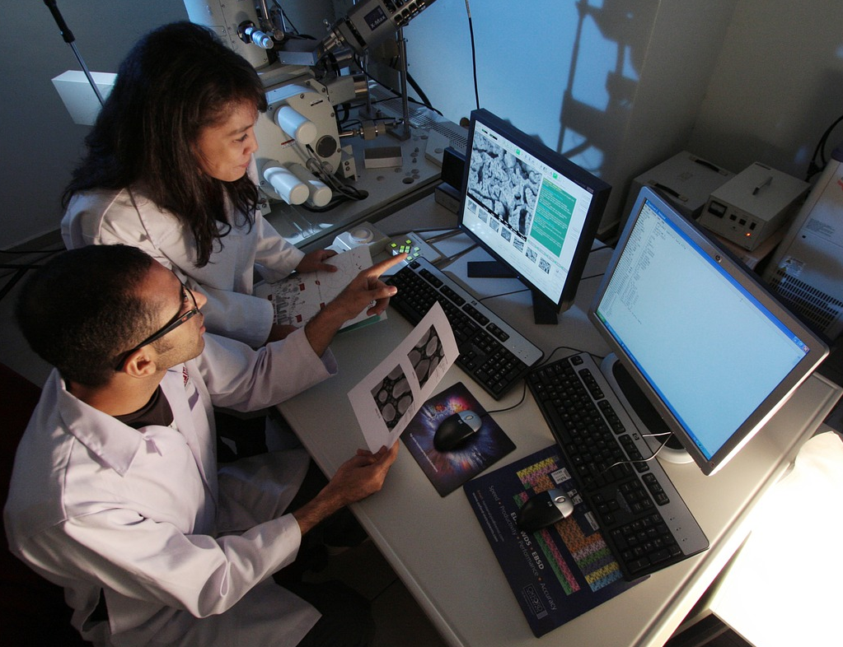
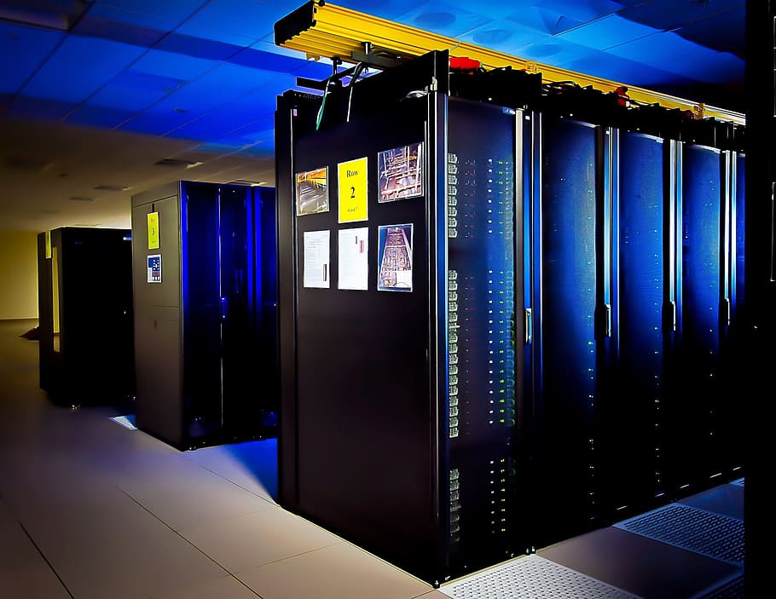
Pra quem está chegando agora...
A Rede de e-Ciência é um projeto com o objetivo de implantar, até o final de 2026, uma rede segura e de alto desempenho destinada à integração de 12 instituições com alta demanda computacional e de movimentação de dados.
Algumas características:
A rede nasce otimizada para desempenho de rede e transferência de dados segura.
Instituições selecionadas recebem uma conexão adicional da RNP de 100Gbps para participar da Rede de e-Ciência, em conjunto com alguns equipamentos para otimizar o uso da rede.
A conexão adicional habilita um canal otimizado para outras instituições participantes da rede, por essa razão, ela não fornece acesso à rede pública (Internet).
Ela foi desenhada para diminuir as barreiras das colaborações científicas orientadas a dados.

Slide 3
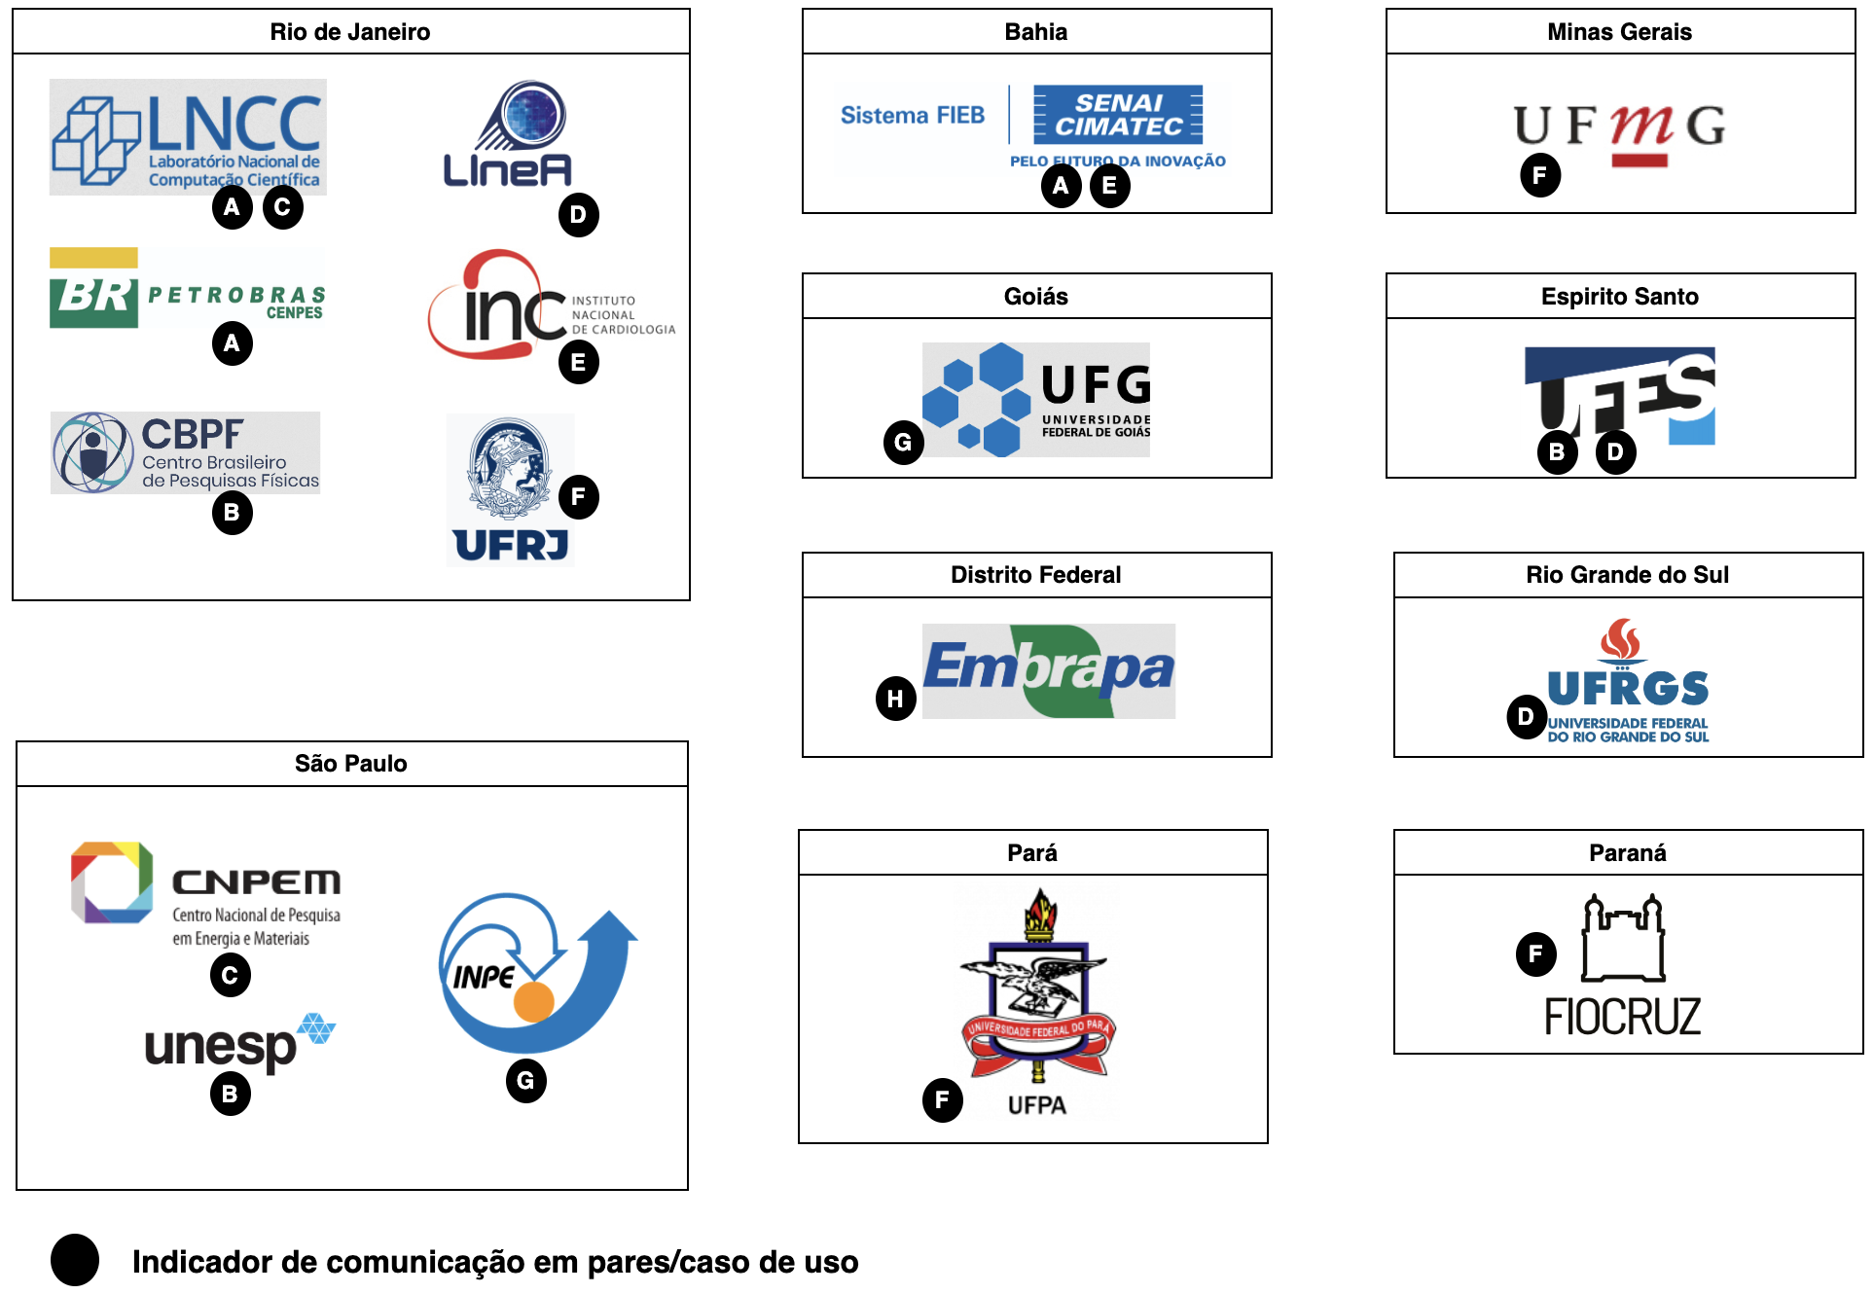
Instituições participantes da rede

Slide 4
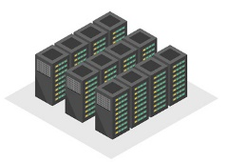
Ferramentas e soluções para as instituições
Plataforma de movimentação de dados otimizada gerenciada pela RNP (em construção)
Hospedagem de equipamentos de alto desempenho nos Centros Nacionais de Dados da RNP
Monitoramento de segurança customizado pelo SoC da RNP (em construção)
Solução para simplificar e automatizar as tarefas de transferências de dados (em construção)
Uso por autenticação federada (em estudo)

Slide 5
Rede de e-Ciência: desafios para além da infraestrutura
Engenharia de redes
Rodrigo Bongers

Slide 6
Muitos desafios!
Técnicos
Geográficos
Políticos

Slide 7
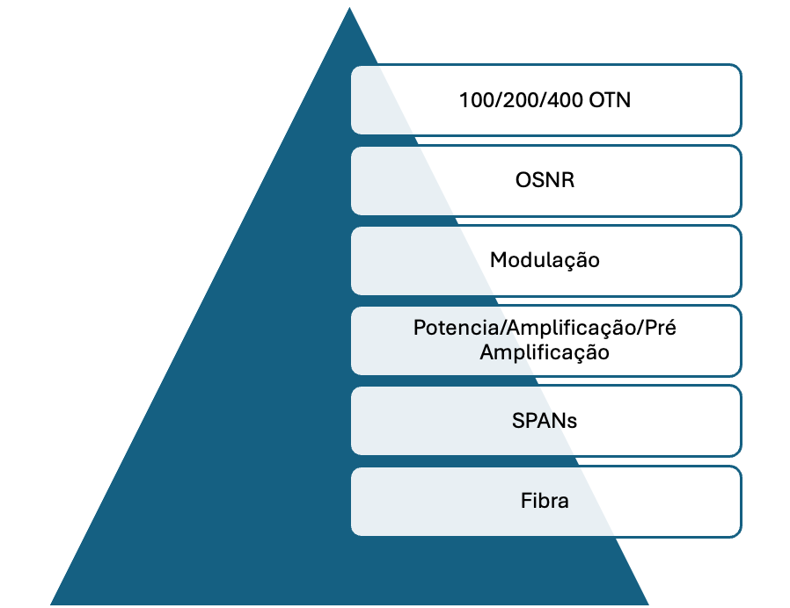
Desafios técnicos e geográficos: Transmissão
Qualidade das fibras ópticas
SPAN com distâncias "não ideais"
Qualidade do sistema óptico
DCO, DSP, Plugáveis

Slide 8
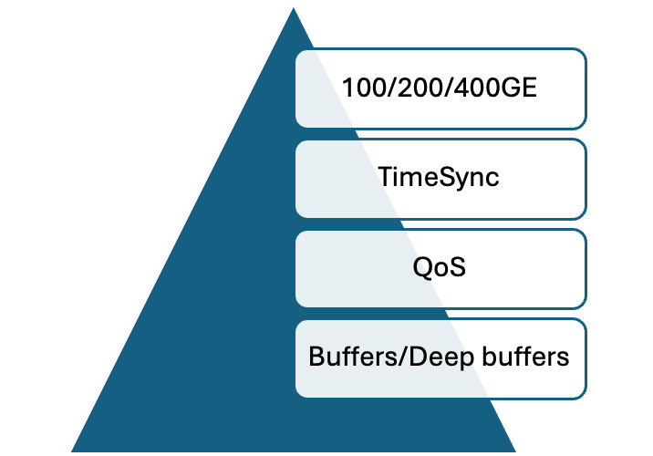
Desafios técnicos e geográficos: Ethernet
Convergência da infra global e VPNs do projeto
Roteadores com arquitetura de hardware que suportem a capacidade dos vários cenários
IPoDWDM
MTU

Slide 9
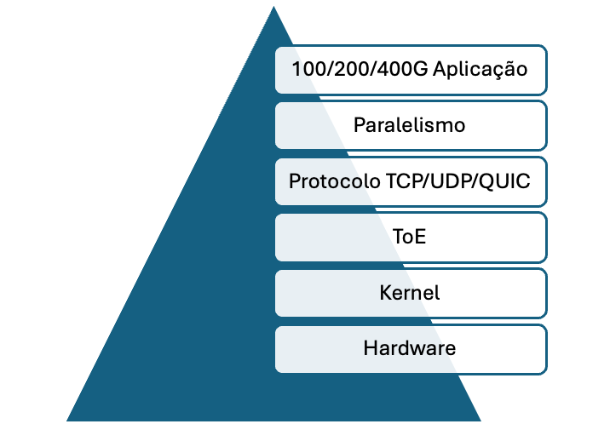
Desafios técnicos e geográficos: Enfim.. O throughput
Sofre com as interferências das camadas abaixo, além do próprio hardware de transmissão:
BER/FEC/CRC
Retransmissão
QoS
Buffers
Fragmentação
Reordenação de pacotes

Slide 10
Visibilidade: Troubleshooting
Todas as métricas e eventos em todas as camadas serão adquiridas para buscar evidencias e para facilitar a correlação de incidentes:
API
Netconf
Openconfig
gNMI
Inferências e correlações baseadas em padrões

Slide 11
O troubleshooting e a detecção precisam acontecer
Mesmo com uma disrupção do serviço
Tentativas de indisponibilidade
Tentativas de bypass nas camadas de segurança
A telemetria e os logs precisam existir
-------------------------------------------------------------
Para isto, a rede de missão crítica sofreu alterações significativas:
HA (Alta Disponibilidade)
Refactor:
Código para testes de compliante automatizado para proteção Norte/Sul, Leste/Oeste
Compliance das configurações na infraestrutura
Termos de referência para LTE e Banda Larga como links secundários e terciários

Slide 12
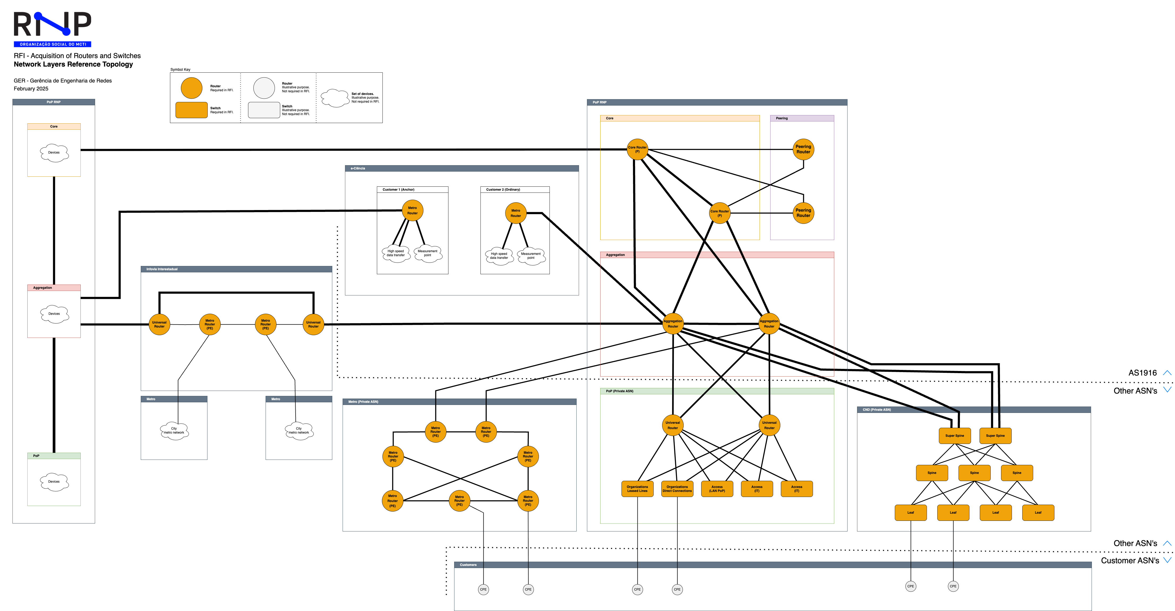
O e-ciência potencializou outros projetos: RFP Roteadores e switches

Slide 13
O e-ciência potencializou outros projetos: Autenticação centralizada
Garantir a disponibilidade dos serviços de autenticação de rede
Aumentar a granularidade de permissões e acessos à equipamentos de rede
Correlacionar a autenticação com horários de janelas programadas de manutenção

Slide 14
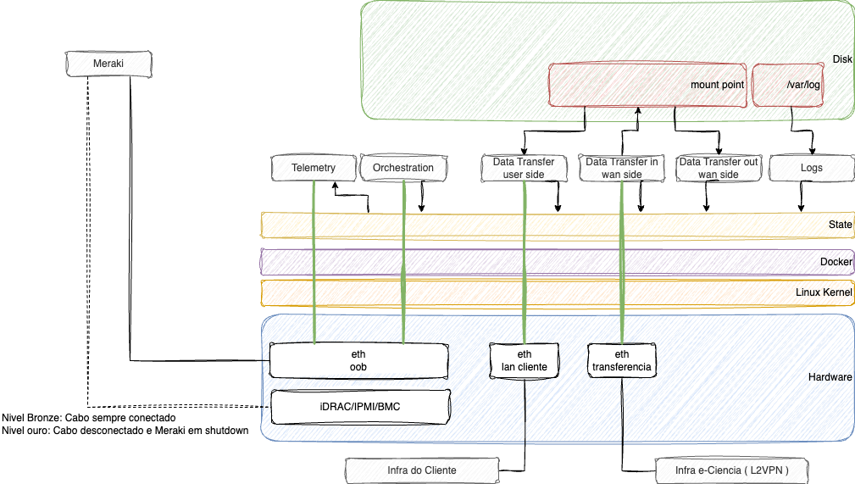
Re-design DTN

Slide 15
Os maiores desafios: Segurança & Performance
Inserir segurança:
Transmissão (AES-256 em transponders e muxponders)
IP (MACSec em múltiplas camadas)
Aplicação (Sandbox)
Onerando o mínimo possível a performance da transferência dos dados
Garantindo a segurança também no acesso aos equipamentos e serviços que compõem a rede do projeto
Hardering
Gerenciamento e orquestração

Slide 16
Os maiores desafios: Políticos
Me permita adentrar à sua casa…
O avanço da infraestrutura para além da conectividade traz desafios que só podem ser pensados em conjunto
Cada cliente com seu modelo de topologia de rede e com suas políticas de segurança
Repensar, ceder, readequar sem ferir o pilares do projeto e da infraestrutura do cliente
Diferentes níveis de conhecimento, que se somados trazem também uma maior maturidade técnica dos envolvidos

Slide 17
Rede de e-Ciência: desafios para além da infraestrutura
Segurança da Informação
Humberto Forsan – Gerente de Engenharia de Segurança

Slide 18
Rede de e-Ciência
“Objetivo de implantar uma rede segura de alto desempenho com políticas e serviços especializados para grandes fluxos de dados científicos, dedicada à integração de centros nacionais de pesquisa, incluindo centros de supercomputação e infraestruturas de pesquisa.”
Segurança by design
Edital
Normas e Documentações
Arquitetura e Hardening
Pentest e
Análise de Vulnerabilidades
Análise de Riscos
Continuidade de Negócios
Monitoramento SOC
Resposta a Incidentes

Slide 19
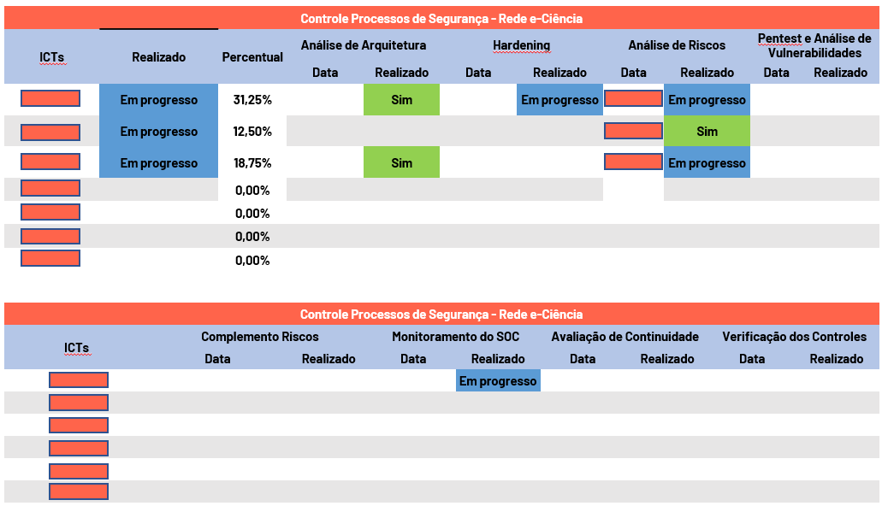
Indicadores

Slide 20
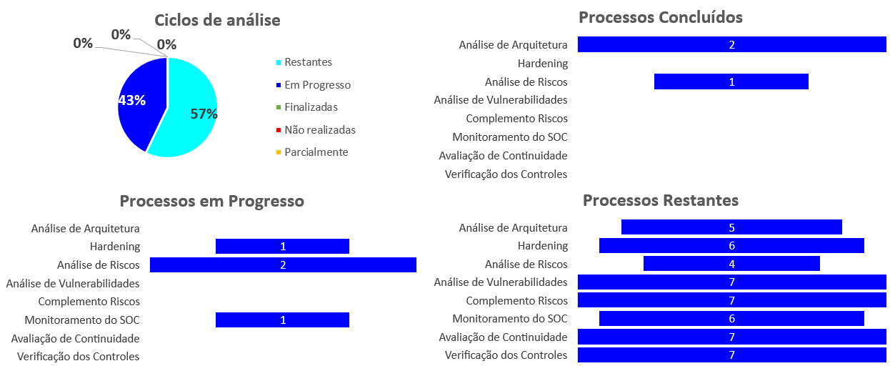
Indicadores – Rede de E-ciência

Slide 21
Edital
Segurança da Informação participou com caráter classificatório, considerando os documentos e evidências de controles de SI.
Avaliação de Documentos
• Política de Segurança da Informação
• Normativo sobre Gestão de Acesso físico e lógico
• Normativo sobre Segurança física e do ambiente
E ainda alguns controles de segurança como:
Segregação física do espaço para área segura;
Controle de acesso físico do local;
Monitoramento por câmera;
Controle de combate a incêndio;
Controle e monitoramento de temperatura e umidade;
Proteção contra falha de energia e descarga elétrica;
Acompanhamento de visitantes em áreas seguras;

Slide 22
Normas e Documentações
Padrões de Segurança para a RNP e as unidades conectadas
Política de Segurança da Informação e Privacidade e Proteção de Dados para Rede de e-ciência
Norma e processo de Hardening (RNP)

Slide 23
Arquitetura
Foi criado o script de hardening para SO Linux, projetado para aplicar, auditar e simular ajustes de segurança de forma totalmente modular.
Em linhas gerais ele serve para automatizar a aplicação de boas-práticas de configurações de segurança no SO, mantendo sempre registro de ações.
Possui funções para execução em modo “simulação” (dry-run), “auditoria” ou “implementação”.
É baseado nas recomendações do CIS Controls Benchmarks para SO RHEL, Debian e derivados.
Integração com GIT RNP
Função de AUDITORIA: Realiza checagem da aplicação dos módulos e permitindo avaliação de riscos inerentes da falta de aplicação de qualquer um deles;

Slide 24
Arquitetura
Para os equipamentos de rede, já é seguido o padrão de Segurança do time de Engenharia de Redes
Exemplos:
Desativar serviços e porta não utilizados
Acesso remoto via SSH e ativar timeout no SSH
Implementar rede específica para gerencia do equipamento (Out-Of-Band)
Ativar recursos de registros sistêmicos (LOGs)
Habilitar proteção contra ataques no protocolo ARP
Ativar proteções contra ataques de DDoS
Desativação Trivial File Transfer Protocol (TFTP)
Desativação Portas Auxiliares
Utilizar OSPFv3
Habilitar proteção BPDU (Bridge Protocol Data Unit) Os protocolos Spanning Tree (STP)

Slide 25
Segurança Ofensiva e Defensiva (Pentest)
1 . Enumeração e Reconhecimento:​
- Identificar os serviços em execução em cada segmento da rede.​
- Mapear portas abertas (scan de portas) e suas aplicações.​
- Enumerar endereços IP, dispositivos e seus banners para identificar versões vulneráveis.​
2. Testes em Componentes Críticos:​
Switch (Borda)​
- Teste de configurações padrão (credenciais padrão, vulnerabilidades conhecidas).​
- Exploração de falhas em autenticação ou controle de acesso.​
Switch Science DMZ ​
- Analisar a segmentação entre a Science DMZ e a Rede de Missão Crítica.​
- Teste de isolamento da DMZ em relação a ataques internos.​
- Verificar se os dados trafegam por canais criptografados.​
- Captura e análise de tráfego para tentar interceptar credenciais ou informações sensíveis.
Roteadores SDWAN​
- Testes de resistência a ataques DoS (Denial of Service).​
- Verificar exposição de interfaces administrativas na rede.​
Servidores (PerfSonar, DTN)
- Identificar vulnerabilidades específicas em serviços rodando (PerfSonar e transferências de dados DTN).​
- Testes de acesso a contas de serviços.​

Slide 26
Segurança Ofensiva e Defensiva (Análise de vulnerabilidades )
- Realizar varreduras automatizadas mensais nos ativos do ambiente E-Ciência.​
- Classificar as vulnerabilidades identificadas com base em visão de riscos (CVSS e VPR) e impacto no ambiente de produção.​
- Indicadores mensais com a visão Quantitativa e Qualitativa​
- Acompanhar a aplicação de correções e reexecução dos scans para validar a remediação.​
- Avaliar a efetividade das ações corretivas adotadas e propor melhorias nos processos de segurança.

Slide 27
Riscos
Escopo e Contexto
Avaliação de Riscos
- Entrevistas, coleta de informações e definição do escopo
- Identificar: Ativos, ameaças, vulnerabilidades e cenários de risco
- Analisar: Estimar a probabilidade, o impacto e o nível de risco
- Avaliar: Determinar o tipo de resposta para cada cenário de risco
Comunicação e Documentação
Tratamento de Riscos
- Documentar os riscos em formatos técnicos e executivos
- Apresentar os riscos às partes interessadas e ao conselho
- Definir ações de resposta a riscos
- Priorizar ações com base em pontuações de risco
Monitoramento
- Revisão: Contexto, Ameaças e vulnerabilidades, Cenários de risco, Critérios de aceitação de risco

Slide 28
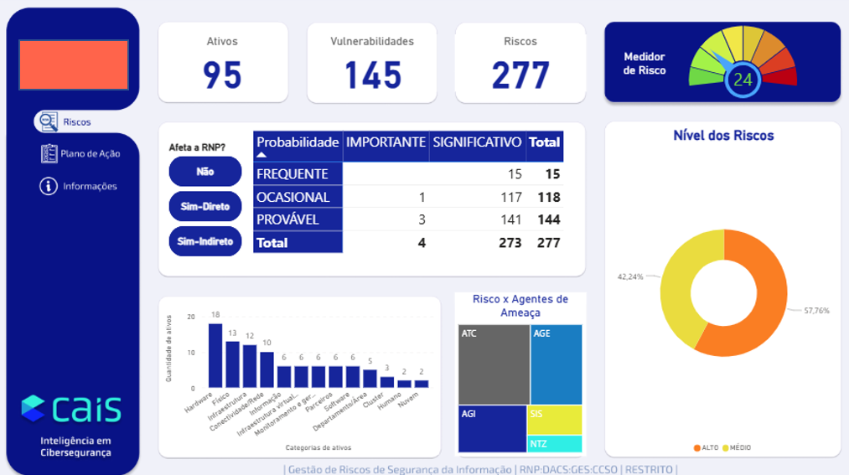
Riscos

Slide 29
SOC
- O SOC está implementando um modelo de monitoramento contínuo para os DTNs, usando tecnologias avançadas de detecção (XDR - Extended Detection and Response)
- Esse modelo inclui mecanismos dinâmicos de resposta, que permitem ao SOC atuar como primeira linha de defesa 24x7, bloqueando e isolando atividades suspeitas em tempo real.
- Elaboração de relatórios mensais com métricas de monitoramento, ex: Detecções realizadas, regras mais acionadas, quantidades de falsos positivos ou verdadeiros positivos, etc...
- Alinhamento de ações com as equipes de segurança responsáveis por cada DTN

Slide 30
Gestão da Continuidade de Negócios (Resiliência)
Conectividade
🎓 Impactos da Perda de Conectividade na Rede e-Ciência – RNP
💰 Impactos Financeiros
👎 Impactos Reputacionais
Rede
E-ciência
⚖️ Impactos Legais
🏢 Impactos Operacionais
🛑 Impactos da Perda de Conectividade dos POPs SP, RJ e BA
POPs
SP / RJ /BA
💰 Impactos Financeiros
👎 Impactos Reputacionais
⚖️ Impactos Legais
🏢 Impactos Operacionais

Slide 31
Gestão da Continuidade de Negócios (Resiliência)
Adição da Rede de E-Ciência no Projeto de Gestão de Continuidades de Negócio

Slide 32
Rede de e-Ciência: desafios para além da infraestrutura
LIneA
Carlos Adean

Slide 33
Perguntas
Slido

